Slide 1
Complétez la feuille de traduction
J’adore le football car c’est fantastique.
Je n’aime pas les araignées car c’est affreux.
Je déteste les mangas car c’est ennuyeux.
J’aime les glaces car c’est délicieux.
Je n’aime pas le cinema car c’est nul.
J’aime la musique car c’est intéressant.
J’adore le college car c’est amusant.

Slide 2
Starter
1. J’aime la danse mais je n’aime pas la musique
I like dance but I don’t like music
2. J’aime aussi les serpents
I also like snakes
3. J’aime les jeux vidéos mais je déteste les araignées
I like video games but I hate spiders
4. J’aime les vacances et les glaces
I like holidays and ice creams

Slide 3
Tu es comment?
en classe mercredi 5 décembre

Slide 4
Objectives
I MUST be able to understand phrases about personality in French
I SHOULD be able to describe personality in French
I COULD be able to describe personality in French and use qualifiers

Slide 5
Je suis petit

Slide 6
Je suis grand

Slide 7
Je suis intelligent

Slide 8
Je suis amusant

Slide 9
Je suis timide

Slide 10
Je suis fort

Slide 11
Je suis bavard

Slide 12
Je suis méchant

Slide 13
Je suis arrogant

Slide 14
Je suis patient

Slide 15
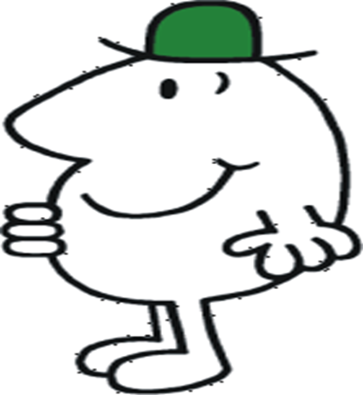
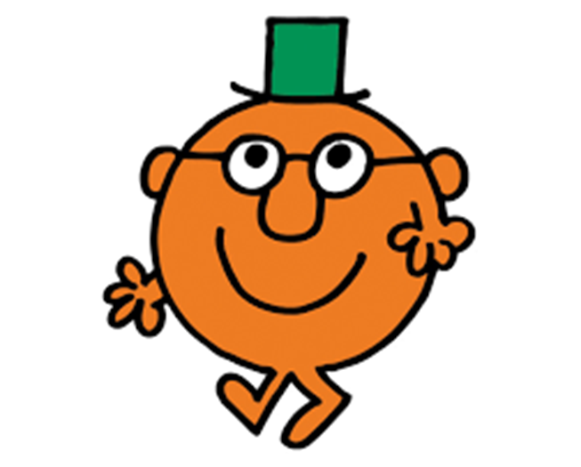
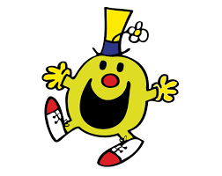
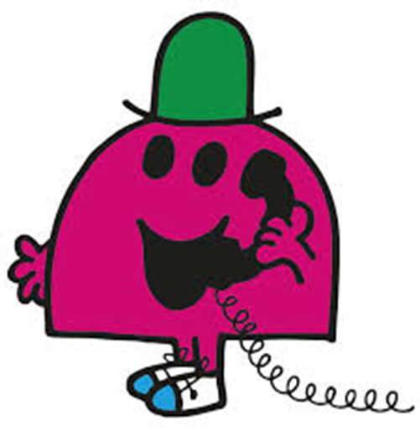
Jeu

Slide 16
Ecris le français
___________________
___________________
___________________
___________________
___________________
___________________
___________________
___________________
___________________
___________________
Je suis petit je suis amusant Je suis fort je suis timide je suis méchant
Je suis arrogant Je suis bavard Je suis intelligent Je suis patient Je suis grand

Slide 21
Jeu de pourcentage %
1. Je suis très bavard(e)
2. Je suis un peu timide
3. Je suis très amusant(e)
4. Je suis assez petit(e)
5. Je suis très intelligent
MAIS…
Je ne suis pas trop grand(e)
Je ne suis pas très patient (e)
Je ne suis pas très fort (e)
Je ne suis pas méchant
Je ne suis pas trop arrogant(e)

Slide 22
1. I am very chatty but fun (GIRL)
Je suis très bavardE mais amusantE
2. I am quite shy and tall (BOY)
Je suis assez timide et grand
3. I am a bit arrogant (GIRL)
Je suis un peu arrogantE
4. I am very tall and quite chatty (BOY)
Je suis tres grand et assez bavard.

